Slide 1
Возможности управляемого нервно-мышечного блока при анестезии в акушерско-гинекологической практике
Сокологорский С.В.
Первый Московский Государственный Медицинский Университет
Уфа 2013

Slide 2
Свойства идеального миорелаксанта
Быстрое начало действия;
Быстрое или хорошо предсказуемое прекращение нейромышечной блокады;
Отсутствие (или минимальная выраженность) побочных эффектов;
Отсутствие остаточных эффектов.
Savarese & Kitz. 1968

Slide 3
Что должен, и чего не должен идеальный миорелаксант?
Идеальный миорелаксант ДОЛЖЕН:
обладать быстрым наступлением эффекта,
иметь хорошо распознаваемое начало действия,
- иметь продолжительность действия около 20 мин (минимальная продолжительность вмешательства),
иметь специфический антагонист для быстрой реверсии блока,
- иметь просто определяемую дозировку.
Идеальный миорелаксант НЕ ДОЛЖЕН:
- влиять на потребление кислорода органами и системами,
- проникать через маточно-плацентарный барьер,
- иметь побочных эффектов на сердечно-сосудистую и дыхательную системы,
- провоцировать злокачественную гипертермию,
- вызывать нежелательные эффекты у пациентов с миопатиями.

Slide 4
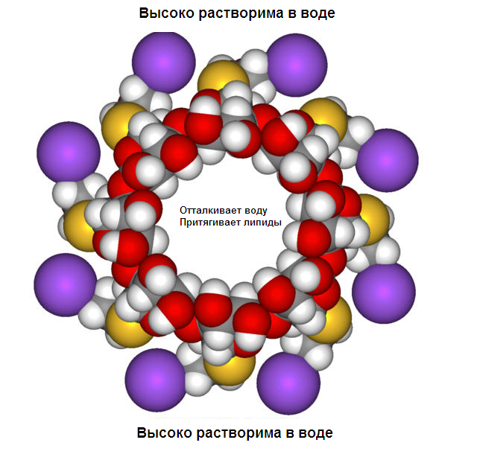
Сугаммадекс –единственный антидот для миорелаксанта
Это - гамма-циклодекстрин
8-кольцевая углеводная молекула моди- фицирована специально под молекулу рокурония:
добавлены 8 боковых цепей для увеличения полости
добавлены отрицательно заряженные карбоксильные группы к концам боковых цепей для усиления электростатического взаимодействия с положительно заряженной четвертичной аммониевой группой рокурония
Cугаммадекс: су [sugar, сахар] – гамма[γ] – декс [циклодекстрин]
Notes:
БРАЙДАН является циклодекстрином – его молекула в форме пончика, наружная [гидрофильна], а внутренняя полость отталкивает воду [гидрофобная] и притягивает липиды, напрмиер, стероидные миорелаксанты рокуроний и векуроний
Структура молекулы представляет собой 8 кольцевую углеводную молекулу, т.е., это ГАММАдекстрин. В отличие от других циклодекстринов, он модифицирован 8 боковыми длинными цепями, которые удлиняют его липофильную полость, что делает его достаточным для сцепления с молекулой рокурония
генерическое название «сугаммадекс» происходит из:
суг – молекула углевода
гамма – тип циклодекстриновой молекулы (8 углеводных колец)
декс – из циклодекстрин
На следующем слайде показана молекулярная модель БРАЙДАНА с механизмом действия в виде инкапсулирования

Slide 5
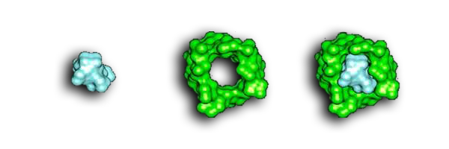
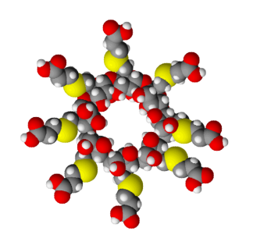
Сугаммадекс: механизм действия
+
=
рокуроний или векуроний
сугаммадекс
Инактивированный комплекс
- инкапсулирует рокуроний и векуроний, таким образом, инактивирует их; - комплекс выводится из организма через почки;
- не стимулирует холинергическую нервную систему, не вызывает развития холинергических побочных эффектов.

Slide 6
Фармакокинетика Сугаммадекса
Не подвергается метаболизму и выводится в неизмененном виде почками
Линейная кинетика дозы варьирует в пределах 1-16 мг/кг (в/в болюс)
Период полувыведения из плазмы составляет 1,8 ч
> 90% дозы выводится в течение 24 ч

Slide 7
Показания к применению
Заявленные -
Экстренное и немедленное восстановление нейромышечной проводимости после применения рокурония
Notes:
У взрослых БРАЙДАН® (сугаммадекс) одобрен к применению для восстановления нейромышечной проводимости после миорелаксации рокуронием или векуронием.¹
У детей Брайдан одобрен только для рутинного восстановления после миорелаксации рокуронием.
Ссылки
1. Bridion® (sugammadex) [Summary of Product Characteristics]. N.V. Organon, Kloosterstraat 6, 5349 AB Oss, The Netherlands; August 2008.
SMPC, p 2 C
SMPC, p 2 C

Slide 8
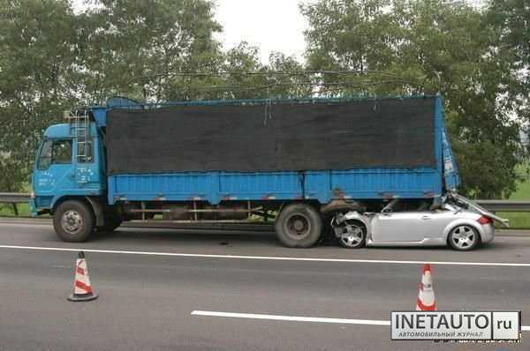
Миорелаксант без антидота - это автомобиль без тормозов

Slide 9
Хватит ли у Вас смелости или безрассудства сесть в автомобиль без тормозов?!

Slide 10
Вы катаете в таком автомобиле своих пациентов?
Тогда почему?!

Slide 11
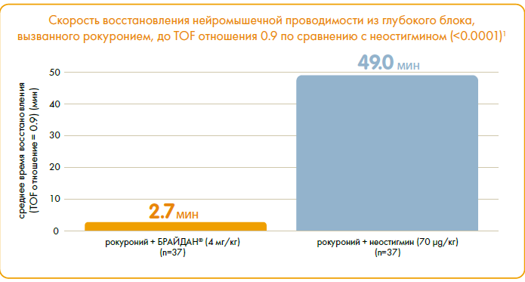
Устранение глубокого нейромышечного блока
БРАЙДАН® устраняет глубокий нейромышечный блок, вызванный рокуронием в 18 раз быстрее, чем неостимин
Jones RK et al. Anesthesiology. 2007;107:A1577.

Slide 12
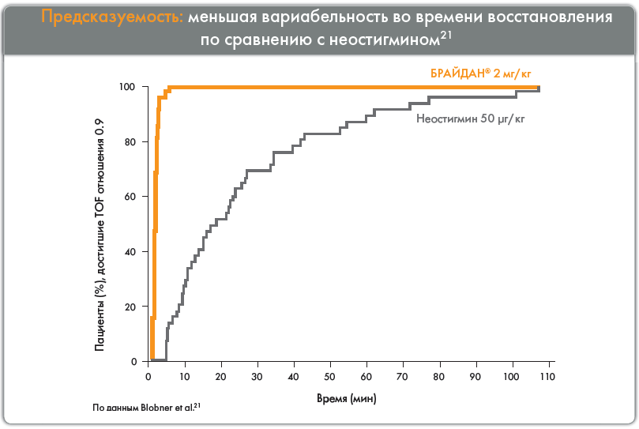
Предсказуемое и полное восстановление нейромышечной проводимости при введении на уровне появления T2
Blobner M et al Eur J Anaesthesiol 2010; 27: 874-881

Slide 13
Восстановление нейромышечной проводимости (НМП)
Стандартное восстановление
4 мг/кг рекомендуется вводить, если восстановление НМП достигло 1-2 PTCs (глубокий блок) после введения рокурония или векурония
2 мг/кг рекомендуется вводить, если спонтанное восстановление НМП достигло повторного появления T₂ (неглубокий блок) после введения рокурония или векурония
Немедленное восстановление*
При клинической необходимости в немедленном восстановлении НМП рекомендуется вводить 16 мг/кг Брайдана® через 3 минуты после введения рокурония
Notes:
BRIDION® (sugammadex) offers increased flexibility in the timing of reversal. A dose of 4 mg/kg Bridion is recommended if recovery has reached at least 1 to 2 posttetanic counts following rocuronium- or vecuronium-induced blockade.¹ Median time to recovery of the T₄/T₁ ratio to 0.9 is about 3 minutes.
A dose of 2 mg/kg Bridion is recommended if spontaneous recovery has occurred up to at least the reappearance of T₂ following rocuronium- or vecuronium-induced blockade. Median time to recovery of the T₄/T₁ ratio to 0.9 is about 2 minutes.
Using the recommended doses for routine reversal will result in a slightly faster median time to recovery of the T₄/T₁ ratio to 0.9 of rocuronium compared with vecuronium-induced neuromuscular blockade.
If there is a clinical need for immediate reversal following administration of rocuronium, a dose of 16 mg/kg Bridion is recommended. When 16 mg/kg Bridion is administered 3 minutes after a bolus dose of 1.2 mg/kg rocuronium, a median time to recovery of the T₄/T₁ ratio to 0.9 of approximately 1.5 minutes can be expected. There are no data to recommend the use of Bridion for immediate reversal following vecuronium-induced blockade.
Reference
1. Bridion® (sugammadex) [Summary of Product Characteristics]. N.V. Organon, Kloosterstraat 6, 5349 AB Oss, The Netherlands; August 2008.

Slide 14
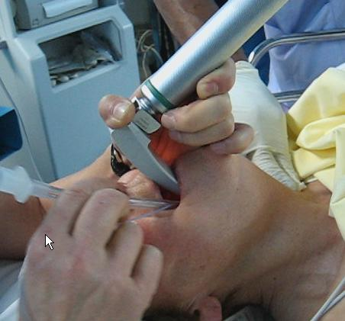
Трудная интубация в акушерстве наблюдается в 6 раз чаще, чем в общехирургической практике

Slide 15
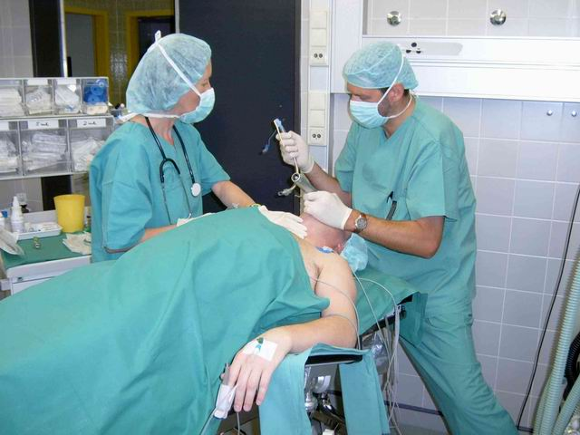
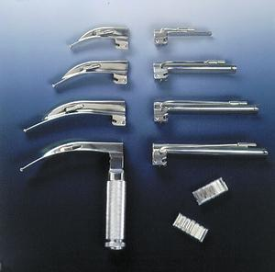
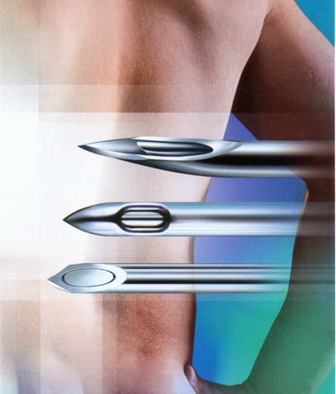
Частота летальных исходов при общей анестезии в 17 раз больше, чем при регионарных методах обезболивания операции кесарева сечения
Hawkins J. L., Koonin L. M.,Palmer S. K., Gibbs C. P. Anesthesia-related Deaths during Obstetric Delivery in the United States, 1979–1990. Anesthesiology, 1997; V. 86, N 2, P. 277–284

Slide 16
Трудные решения…
Что делать, если регионарные методы у пациентки технически сложно выполнимы?

Slide 17
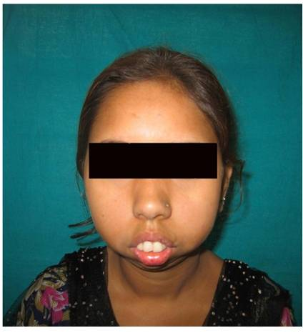
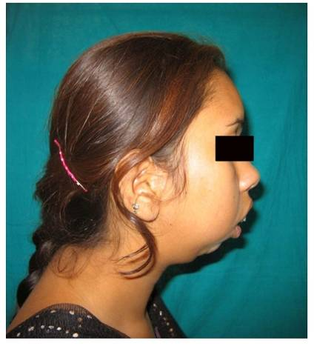
Трудные решения…
И у пациентки имеются признаки предстоящей технически сложной интубации?

Slide 18
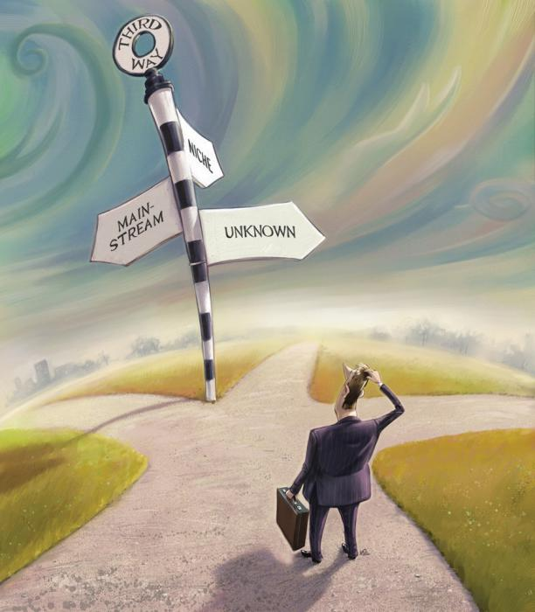
Дороги, которые мы выбираем…

Slide 19
Чем плох сукцинилхолин?
вызывает миалгию
вызывает выраженную гиперкалиемию
повышает тонус m.masseter, мешающий комфортной ларингоскопии,
триггер злокачественной гипертермии,
за счет мускариноподобного эффекта вызывает брадикардию,
крайне длительно действует у пациентов с дефицитом бутирилхолинэстеразы.

Slide 20
Напомним!
Идеальный миорелаксант ДОЛЖЕН:
обладать быстрым наступлением эффекта,
иметь хорошо распознаваемое начало действия,
- иметь продолжительность действия около 20 мин (минимальная продолжительность вмешательства),
иметь специфический антагонист для быстрой реверсии блока,
- иметь просто определяемую дозировку.
Идеальный миорелаксант НЕ ДОЛЖЕН:
- влиять на потребление кислорода органами и системами,
- проникать через маточно-плацентарный барьер,
- иметь побочных эффектов на сердечно-сосудистую и дыхательную системы,
- провоцировать злокачественную гипертермию,
- вызывать нежелательные эффекты у пациентов с миопатиями.

Slide 21
Почему мы до сих пор его используем?
быстрое наступление эффекта
фасцикуляции – хороший индикатор эффекта,
оптимальные условия для интубации создаются через 60 сек.
сила привычки!

Slide 22
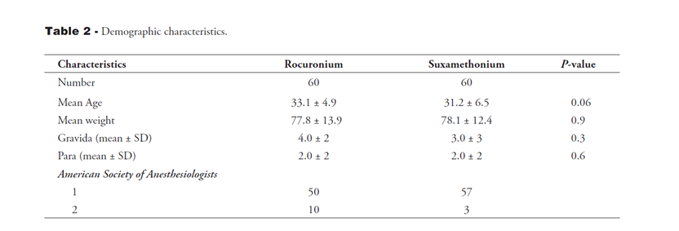
Рокуроний vs сукцинилхолин при КС
Rapid sequence induction and intubation with 1 mg/kg
rocuronium bromide in cesarean section, comparison with
suxamethonium
Sami A. Abu-Halweh, Massad I.M., Abu-Ali H.M. // Saudi Med J 2007; Vol 28 (9) p 1393-96

Slide 23
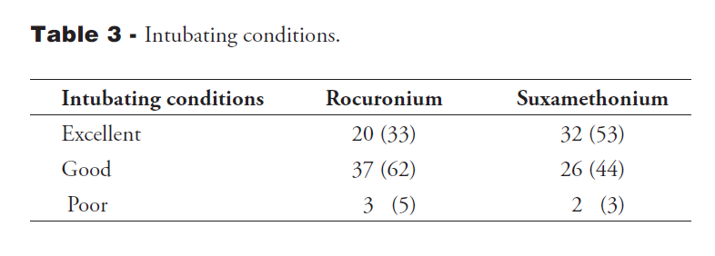
Рокуроний vs сукцинилхолин при КС
66 ± 3.2 sec 65.8 ± 3.2 sec
Sami A. Abu-Halweh, Massad I.M., Abu-Ali H.M. // Saudi Med J 2007; Vol 28 (9) p 1393-96

Slide 24
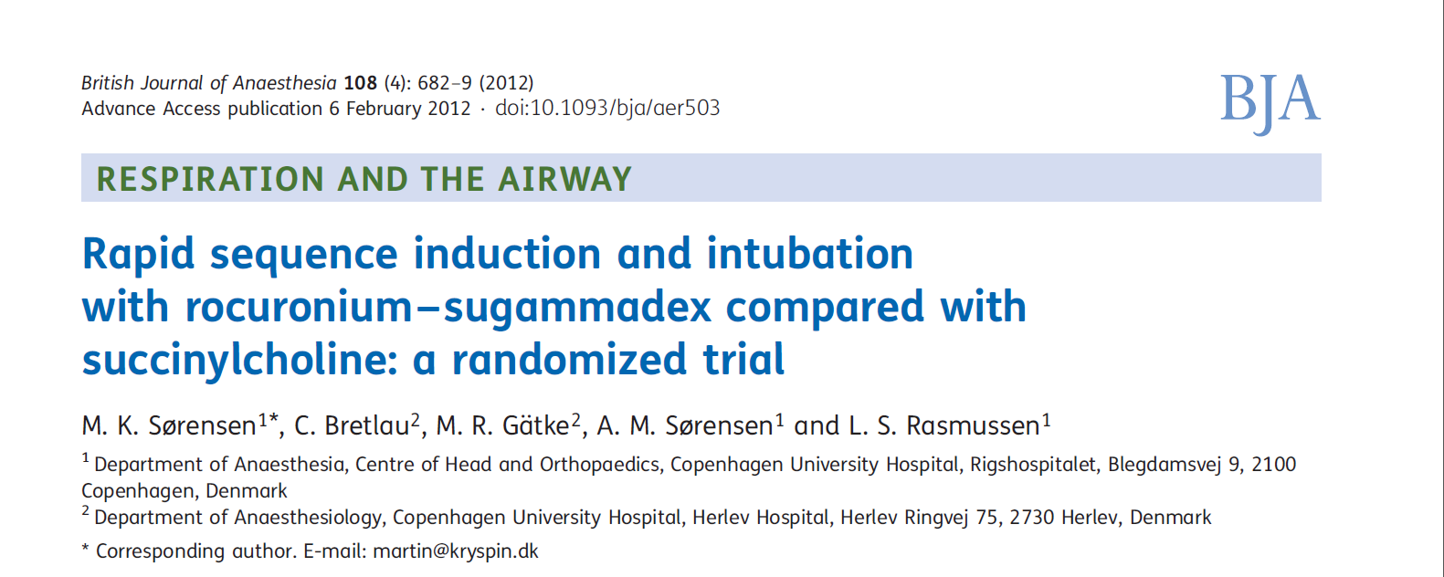
Трудные дыхательные пути

Slide 25
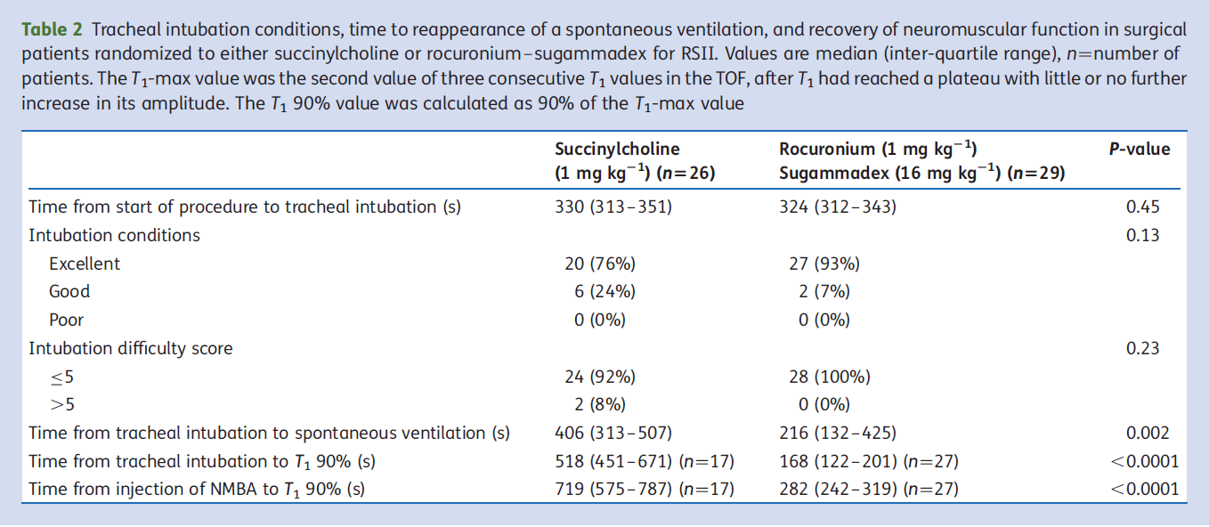
Трудные дыхательные пути
British Journal of Anaesthesia 108 (4): 682–9 (2012)

Slide 26
Что общего?
Главное - безопасность!

Slide 27
Проницаемость маточно-плацентарного барьера
Концентрации веществ | Вена матери | Пупочная вена | Пупочная артерия | ВМ/ПВ | N
Рокуроний ng ml⁻¹ | 2412 ± 180 | 389.6 ± 27.8 | -- | 0.16 | 32
Рокуроний ng ml⁻¹ |  | -- | 271.2 ± 34.7 | 0.62 | 12
17-дезацетилрокуроний ng ml⁻¹ | 178 ± 31 | < 25 ng ml⁻¹ |  | ?? | 44
Rocuronium (Org 9426) for Caesarean section
E. Abouleish, T. Abboud, T. Lechevalier, et al // BJA Vol 73 Iss 3 Sept 1994 Pp. 336-341

Slide 28
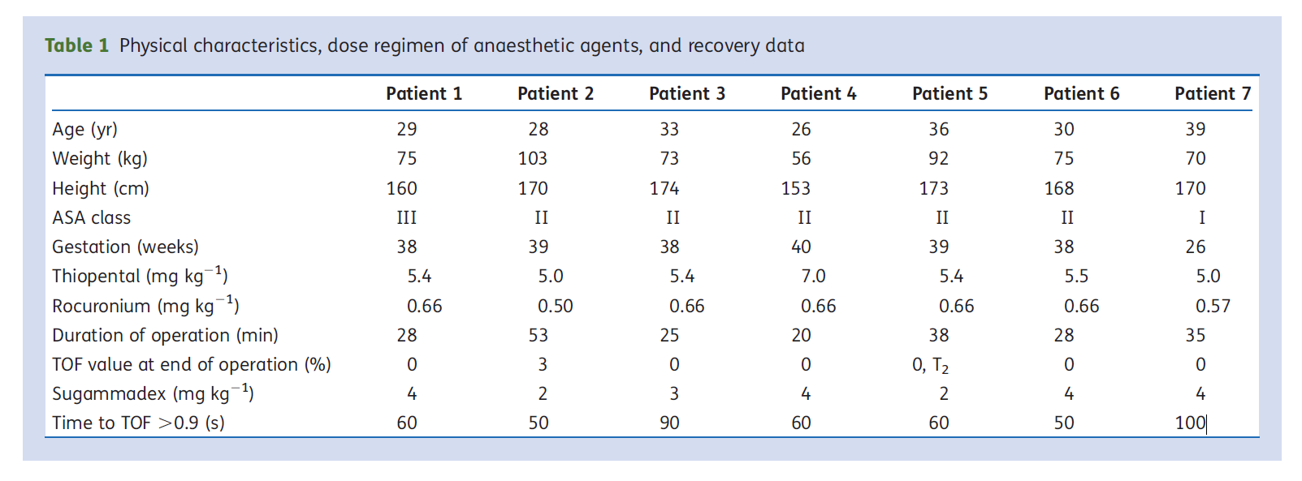
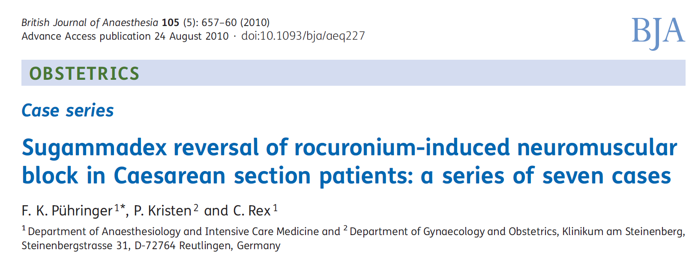
Реверсия блока, как спасение

Slide 29
Логистика пренатальной анестезии и интубации трахеи в случае предполагаемых «Трудных дыхательных путей»
Индукция в анестезию обычным способом;
Миоплегия рокуронием;
Попытка интубации трахеи;
В случае двух безуспешных попыток – немедленная реверсия НМБ с помощью брайдана (16 мг/кг);
Восстановление самостоятельного адекватного дыхания;
Решение вопроса о выборе метода интубации трахеи, либо метода анестезии.

Slide 30
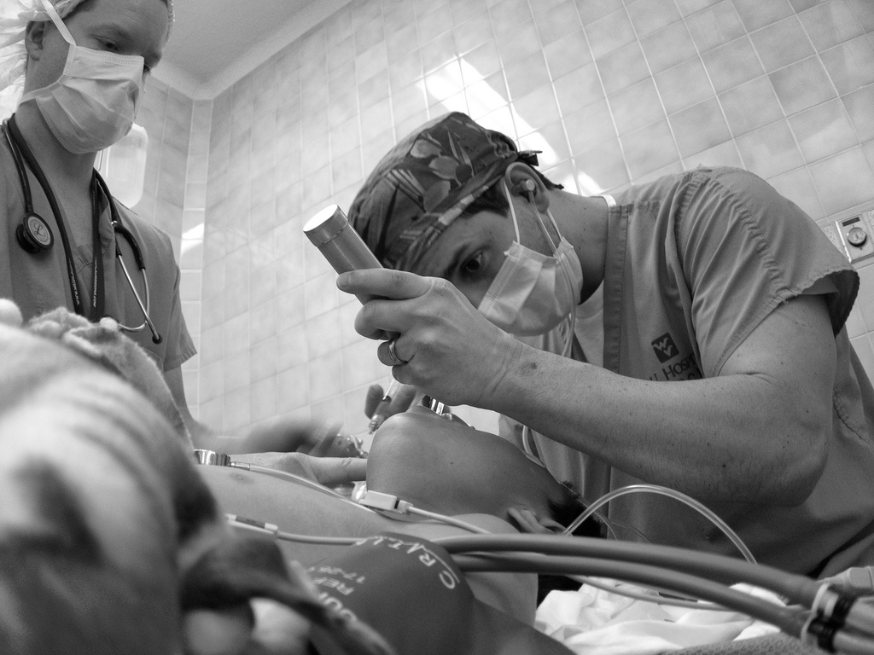
В случае наличия Брайдана, у анестезиолога появляется возможность безопасного использования рокурония в качестве монорелаксанта у пациентов с намечающейся трудной интубацией трахеи!
Если вы не можете дышать, остальное уже не имеет значения!

Slide 31
Показания к применению
Заявленные
Восстановление нейромышечной проводимости в стандартных условиях после миорелаксации рокуронием или верокуронием
Notes:
У взрослых БРАЙДАН® (сугаммадекс) одобрен к применению для восстановления нейромышечной проводимости после миорелаксации рокуронием или векуронием.¹
У детей Брайдан одобрен только для рутинного восстановления после миорелаксации рокуронием.
Ссылки
1. Bridion® (sugammadex) [Summary of Product Characteristics]. N.V. Organon, Kloosterstraat 6, 5349 AB Oss, The Netherlands; August 2008.
SMPC, p 2 C
SMPC, p 2 C

Slide 32
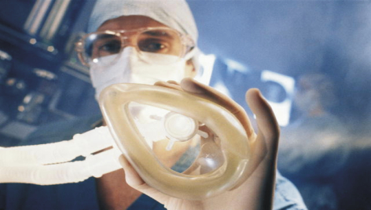
Не-е! Брайдан – это дорого!
Раздышать за 20 минут – дешевле!

Slide 33
Устранение неглубокого нейромышечного блока
БРАЙДАН® устраняет неглубокий нейромышечный блок в 12 раз быстрее, чем неостигмин
Blobner M et al Eur J Anaesthesiol 2010; 27: 874-881

Slide 34
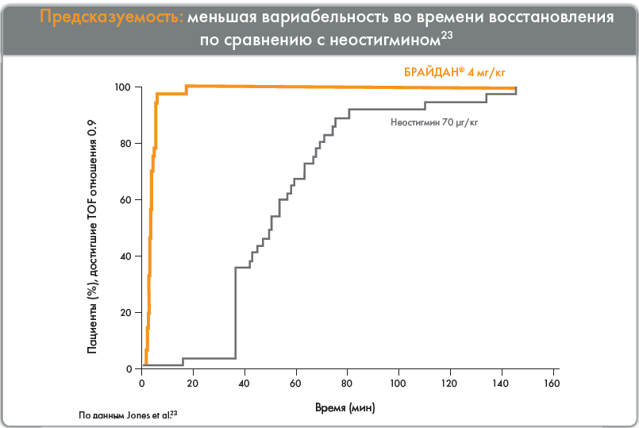
Предсказуемое и полное устранение нейромышечного блока при введении на уровне 1–2 посттетанических ответов (PTC)
Jones RK et al. Anesthesiology. 2007;107:A1577.

Slide 35
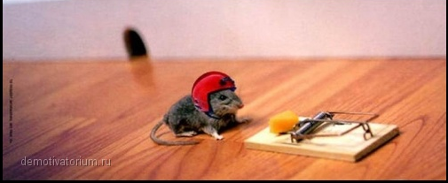
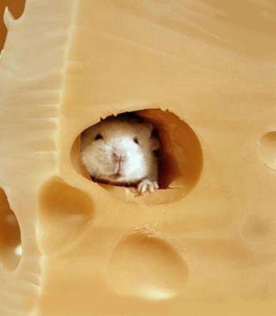
Еще раз! Главное - безопасность!

Slide 36
Остаточный нейромышечный блок на момент экстубации
TOF отношение в момент экстубации
(% пациентов)
*
96%
60%
40%
35%
2%
4%
TOF<0.7
TOF <0.9
TOF>0.9
сугаммадекс
неостигмин
* Время до достижения TOF отношения ≥0.9: 2.0 мин для сугаммадекса при введении на уровне 1-2 PTC и 8.0 мин для неостигмина при введении согласно обычной практике, p<0.0001
Sabo D, Jones RK, Berry J, Sloan T, Chen JY, Morte JB, Groudine S. Residual Neuromuscular Blockade at Extubation: A Randomized Comparison of Sugammadex and Neostigmine Reversal of Rocuronium-Induced Blockade in Patients Undergoing Abdominal Surgery. J Anesthe Clinic Res. 2011;2:140.
Notes:
36
Key Points:
Definitions of depths of neuromuscular blockade:
moderate (shallow) blockade – two twitches (T2) on a Train-of-Four (TOF) monitor
deep (profound) blockade – deeper than T2, up to 1-2 Post-tetanic counts (PTCs)
This study was designed to best-approximate usual care/standard reversal practices for neostigmine, which requires a blockade no deeper than moderate (T2) at time of administration
Since sugammadex administration is not constrained by reversal only from a moderate (T2) level of blockade, patients in the sugammadex arm were allowed to be maintained at a deep (1-2 PTCs) level of blockade as desired by the anesthesiologist
Patients were randomized to either:
sugammadex arm and allowed to be maintained as deep as 1-2 PTCs (deep blockade) up to time of drug administration and receive 4 mg/kg sugammadex
neostigmine arm and treated as per usual care of the anesthesiologist (at least T2 or shallower at the time of administration)
Anesthesiologist not blinded to treatment arm (in order to allow them to manage anesthetic appropriately given the difference in speed of reversal between sugammadex and neostigmine)
Anesthesiologist blinded to TOF ratio at extubation
Tracheal extubation was performed using standard clinical criteria defined by the institution, at a time point deemed appropriate by the anesthesiologist.
Gold standard for complete recovery (lack of residual paralysis) at extubation is accepted as TOF ratio ≥ 0.9
This study shows that even though a deeper blockade was maintained in general for the sugammadex patients as compared to neostigmine patients at the point of IMP administration (i.e. a deeper starting point for reversal), at the time of extubation (as deemed appropriate by the TOF-ratio-blinded anesthesiologist) sugammadex patients had significantly less residual paralysis – i.e., these patients were more completely reversed at extubation.

Slide 37
Повторное развитие блока: частота и предупреждение
Объединенные данные исследований (фазы 1-3) с наличием плацебо-группы продемонстрировали, что частота повторного развития НМБ после введения Брайдана ® (сугаммадекса) составляла 0% , после плацебо - 2%
Почти все случаи отмечались в исследованиях по установлению доз сугаммадекса, в которых применялась субоптимальные дозы препарата (<2 мг/кг)
Для предотвращения повторного развития НМБ необходимо использовать соответствующие рекомендованные для экстренного или стандартного восстановления НМП дозы
НМБ, нейромышечный блок.
НМП, нейромышечная проводимость.
Notes:
В базе данных объединенных фаз 1-3 исследований с плацебо частота восстановления НМБ после Брайдана ® (сугаммадекса) составляла 2% и после введения плацебо - 0%.¹
Фактически все эти случаи отмечались в в исследовании дозировки, в которых применялась субоптимальные дозы (<2 мг/кг).
Для профилактики восстановления НМБ следует применять рекомендованные дозы для немедленного и рутинного восстановления НМП.
Ссылки
1. Bridion® (sugammadex) [Summary of Product Characteristics]. N.V. Organon, Kloosterstraat 6, 5349 AB Oss, The Netherlands; August 2008.
SMPC, p 8 A
SMPC, p 4 D

Slide 38
Частота применения брайдана и неостигмина
Брайдан Неостигмин
%
%
R.W. Watts, J. A. London, R. M. A. W. Van Wijk, Y-L Lui //Anaesthesia and intensive care (2012) Vol: 40, Is: 2, P: 333-9

Slide 39
Интервал от введения последней дозы рокурониума (мин)
Длительность пребывания пациента в операционной (мин)
Без применения Брайдана
При применении Брайдана
Длительность пребывания больных в стационаре снизилась с 4.2 ± 3.5 до 3.4 ± 3.0 дней (р=0,35)
R.W. Watts, J. A. London, R. M. A. W. Van Wijk, Y-L Lui //Anaesthesia and intensive care (2012) Vol: 40, Is: 2, P: 333-9

Slide 40
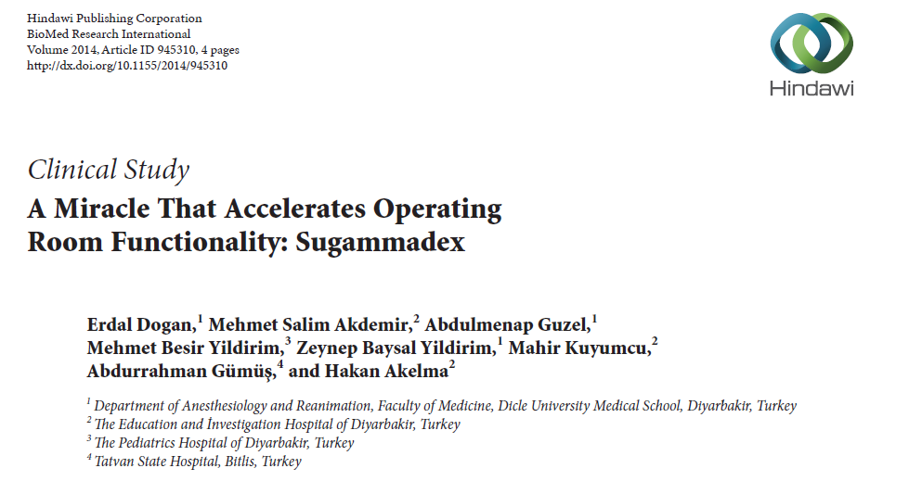

Slide 41
Среднее время пребывания в операционной после окончания операции
Использование Брайдана
в ОАР НЦАГиП им Кулакова
Частота применения при операциях длительностью свыше 1,5 часов

Slide 42
Successful use of sugammadex in a 'can't ventilate' scenario.
Anaesthesia 2013; 68(8):861-4 (ISSN: 1365-2044)
British Journal of Anaesthesia 104 (2): 175–179 (2010)
Sugammadex in the management of rocuronium-induced anaphylaxis
British Journal of Anaesthesia 106 (2): 199–201 (2011)
Core Myopathies and Risk of Malignant Hyperthermia
Anesthesia & Analgesia 2009 Vol. 109 –(4) 1167-1173

Slide 43
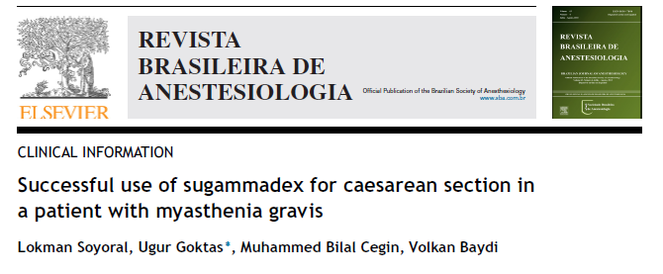
Rev Bras Anestesiol. 2014. http://dx.doi.org/10.1016/j.bjane.2014.08.008

Slide 44
Возможные варианты и области применения
Off-label !!
немедленная реверсия блока в ситуации «невозможно интубировать, невозможно вентилировать»
безопасная миорелаксация у пациентов с патологией нервно-мышечной передачи
возможность профилактики злокачественной гипертермии при наличии высокой вероятности возникновения
купирование анафилактических реакций, вызванных рокуронием или верокуронием;
Notes:
У взрослых БРАЙДАН® (сугаммадекс) одобрен к применению для восстановления нейромышечной проводимости после миорелаксации рокуронием или векуронием.¹
У детей Брайдан одобрен только для рутинного восстановления после миорелаксации рокуронием.
Ссылки
1. Bridion® (sugammadex) [Summary of Product Characteristics]. N.V. Organon, Kloosterstraat 6, 5349 AB Oss, The Netherlands; August 2008.
SMPC, p 2 C
SMPC, p 2 C

Slide 45
Великобритания 2013 год
Миорелаксанты применялись в 46 % случаях общей анестезии
Сукцинилхолин применялся в 92 % случаев ОА при кесаревом сечении и только в 13 % случаев ОА в других областях.
Реверсия мышечного блока применена в 68% случаев использования миорелаксантов, причем сугаммадекс только в 1,5%

Slide 46
Особые группы пациентов
Беременные | Отсутствуют клинические данные по применению БРАЙДАНА во время беременности у человека, поэтому следует соблюдать особую осторожность*
Кормящие женщины | Возможно применение с осторожностью*
Дети | У детей и подростков (2-17 лет) БРАЙДАН® рекомендован только для стандартного восстановления НМП после блока, вызванного рокуронием, рекомендуемая доза составляет 2 мг/кг Применение БРАЙДАНА у младенцев (30 дн – 2 года) и новорожденных (<30 дн) не рекомендуется в связи с недостаточностью данных
* в России в инструкции по применению противопоказано вводить Брайдан®
беременным и кормящим женщинам, а также детям до 2 лет
Notes:
БРАЙДАН можно назначать кормящим женщинам, но данных у беременных его следует применять с осторожностью, так как данных о таком использовании мало
Ввиду недостатка данных об эффекте БРАЙДАНА у младенцев и новорожденных, БРАЙДАН не следует применять у детей младше 2 лет
У детей более старшего возраста – 2 и выше – БРАЙДАН показан только для рутинного восстановления НМП после блока рокуронием

Slide 47
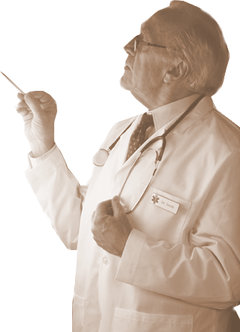
Заключение
Применение сугаммадекса (Брайдана) в акушерской анестезиологии, несмотря на использование препарата «off label», может повысить безопасность и управляемость общей анестезии при кесаревом сечении.
Несмотря на высокую стоимость сугаммадекса, его применение при гинекологических и общехирургических операциях дает возможность сократить время пребывания пациента в операционной и повысить операционную активность хирургического стационара, в целом.

Slide 48
“Sugammadex is likely the most exciting drug in clinical neuromuscular pharmacology since the introduction of atracurium and vecuronium in the middle 1980s.” – Miller RD
Сугаммадекс - это наиболее замечательный препарат в нервно-мышечной фармакологии, после появления атракуриума и верокурония в середине 1980-х
- Р.Д. Миллер
Anesthesia & Analgesia
March 2007 – Vol. 104 (3) - pp 477-478

Slide 49
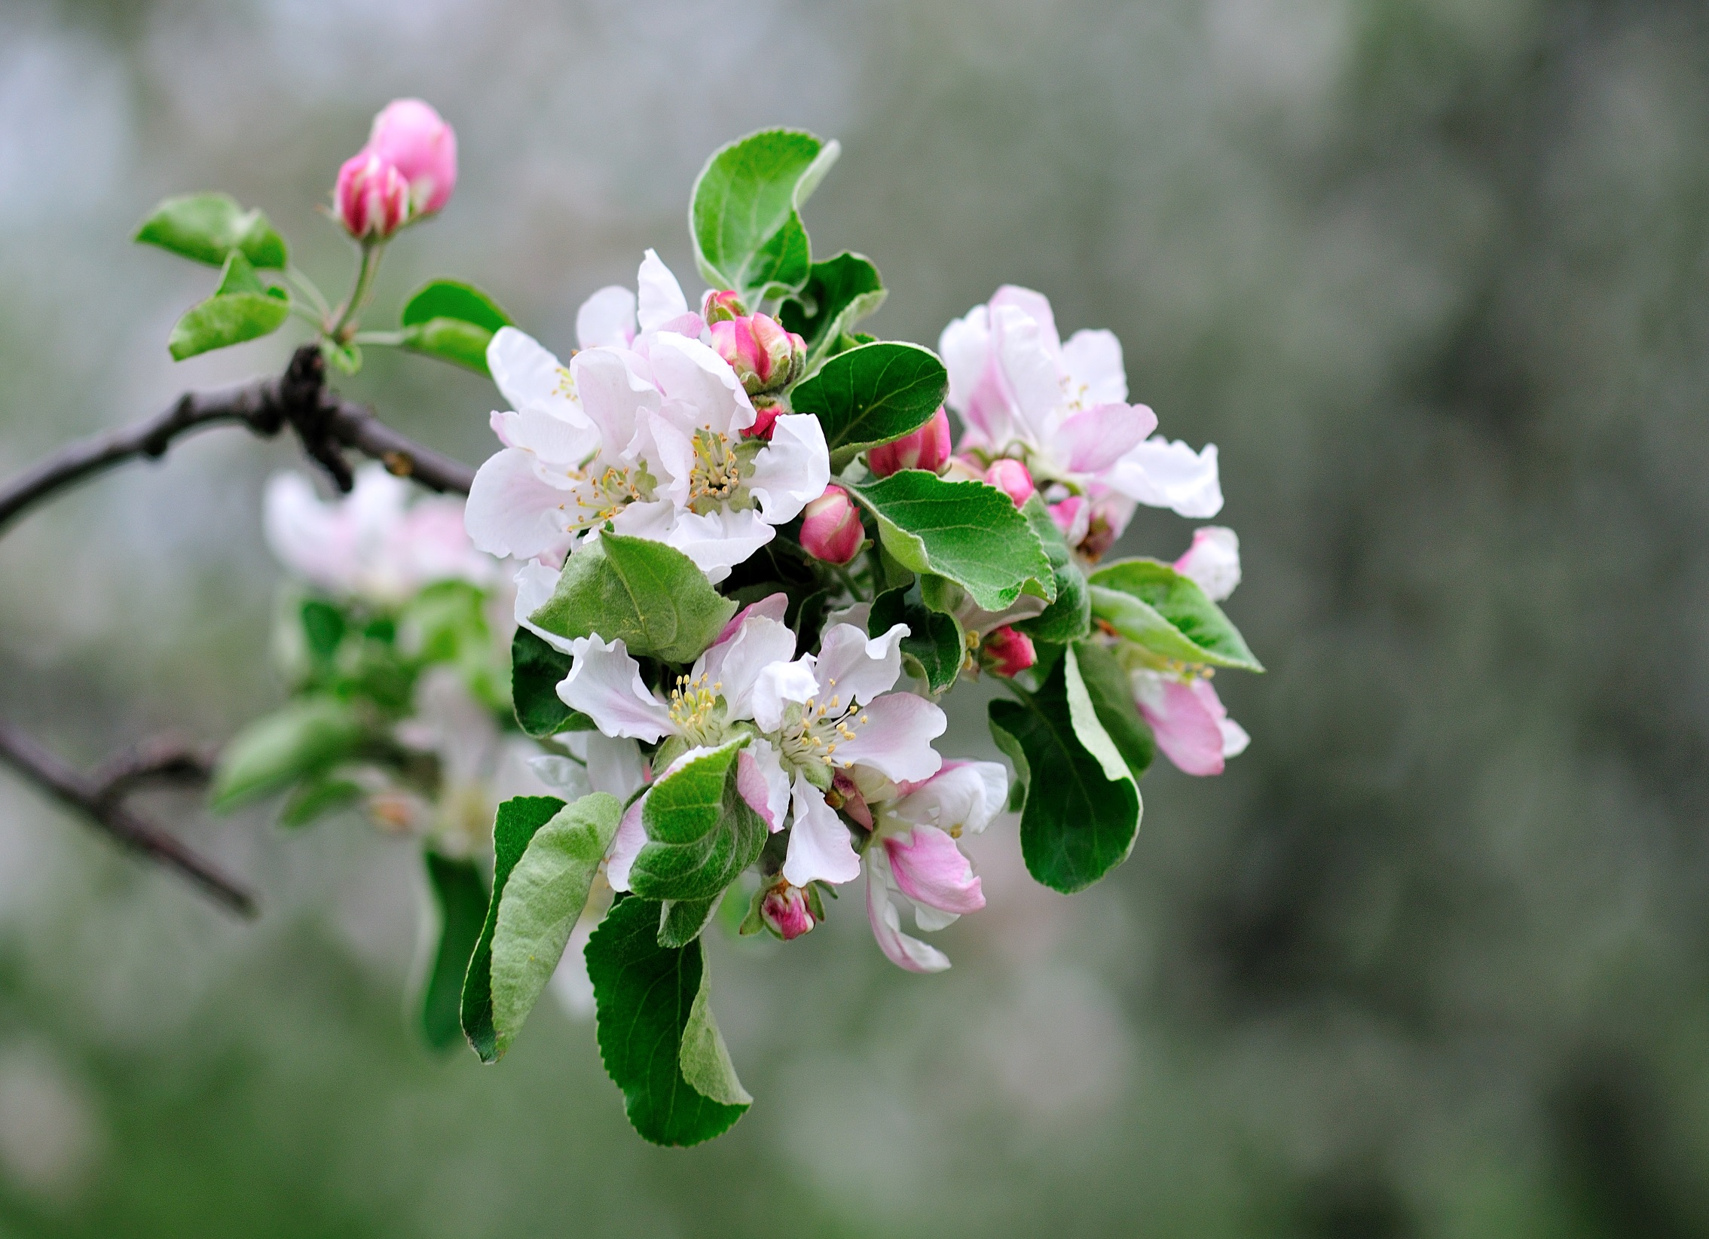
Благодарю за внимание!

